Slide 1
Nivelul rețea

Slide 2
IP, IPv4/IPv6, CIDR, Subnetting, VLSM

Slide 3
Obiective
La finalul cursului, studentul poate:
- Explica rolul nivelului rețea și diferența MAC vs IP
- Identifica tipuri de protocoale la nivel rețea (rutabile vs rutare)
- Explica structura de bază a IPv4 și IPv6 și câmpuri cheie (TTL/Hop Limit, Next Header)
- Lucra cu CIDR (prefix /n) și calcula: rețea, broadcast, interval host
- Face subnetting cu mască fixă (FLSM) și cu mască variabilă (VLSM) în IPv4
- Identifica tipuri de adrese și tipuri de comunicare (unicast, multicast, broadcast/anycast)
- Înțelege noțiuni esențiale IPv6: link-local, global, multicast, prescurtări

Slide 4
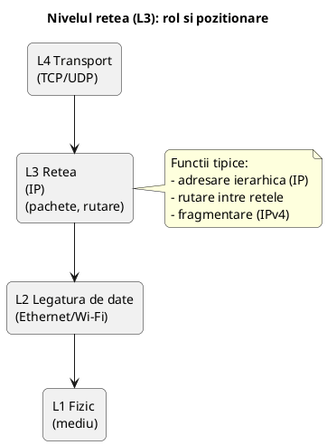
Funcțiile nivelului rețea
Fragmentarea datagramelor (unde e cazul) și reasamblarea la destinație
Rutarea pachetelor de la sursă la destinație

Slide 5
Tipuri de protocoale de nivel rețea
Protocoale rutabile
transportă date de la niveluri superioare (ex: IP)
Protocoale de rutare
ajută la determinarea rutei (ex: OSPF, RIP) (doar mențiune aici)

Slide 6
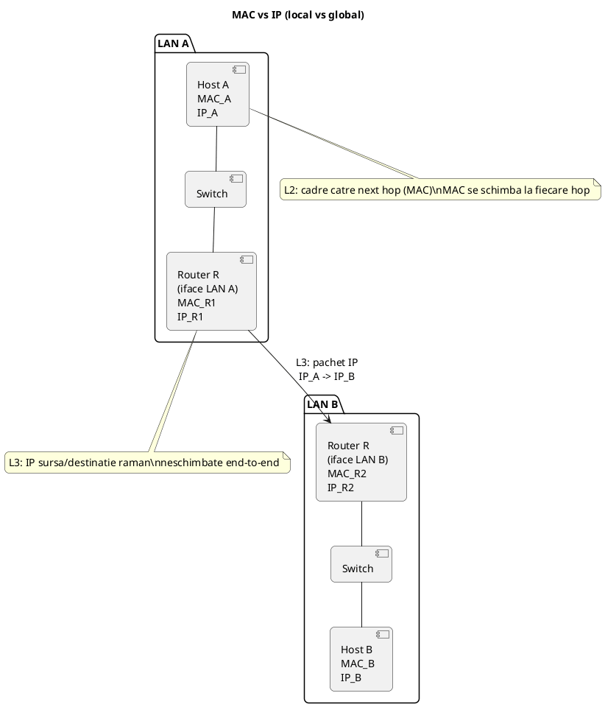
De ce IP și nu MAC?
MAC (nivel 2): semnificație locală (într-un domeniu L2)
IP (nivel 3): semnificație ierarhică (rețea + host), rutabil global

Slide 7
IP: ideea de bază
Protocolul fundamental al Internetului
Best effort (nu garantează livrare)
Adrese logice + rutare

Slide 8
Versiuni IP
IPv4: 32 biți, foarte răspândit
IPv6: 128 biți, spațiu mare de adrese + simplificări

Slide 9
IPv4 vs IPv6 (comparare rapidă)
IPv4 | IPv6
32 biți | 128 biți
header variabil + checksum header | header fix (extensii) + fără checksum header
broadcast există | broadcast nu există (înlocuit prin multicast)
fragmentare posibilă în rețea | fragmentare doar la sursă (prin extensii)
NAT des întâlnit în practică | permite din nou end-to-end (în principiu)

Slide 10
Tipuri de comunicare IPv4
Unicast: un host -> un host
Multicast: un host -> grup
Broadcast: un host -> toate host-urile dintr-un segment

Slide 11
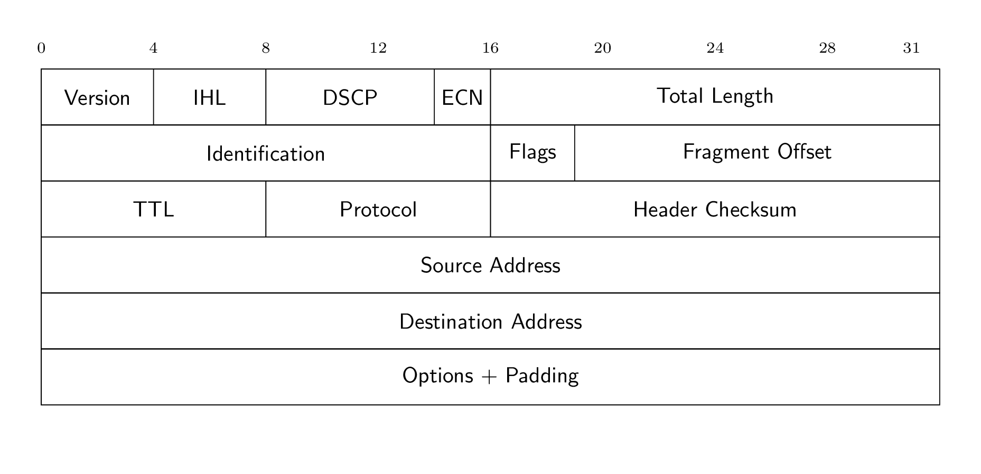
Format pachet IPv4 (câmpuri cheie)

Slide 12
IPv4: câmpuri esențiale (partea 1)
Version (4): 4
IHL: lungimea header-ului
DSCP/ECN: QoS și congestion notification (conceptual)
Total Length: header + date

Slide 13
IPv4: câmpuri esențiale (partea 2)
Identification + Flags (DF/MF) + Fragment Offset: fragmentare
TTL: scade la fiecare hop, previne bucle infinite
Protocol: ce e încapsulat (TCP=6, UDP=17, ICMP=1)

Slide 14
IPv4: câmpuri esențiale (partea 3)
Header Checksum: doar pentru header
Source / Destination Address: 32 biți
Options: rare în practică

Slide 15
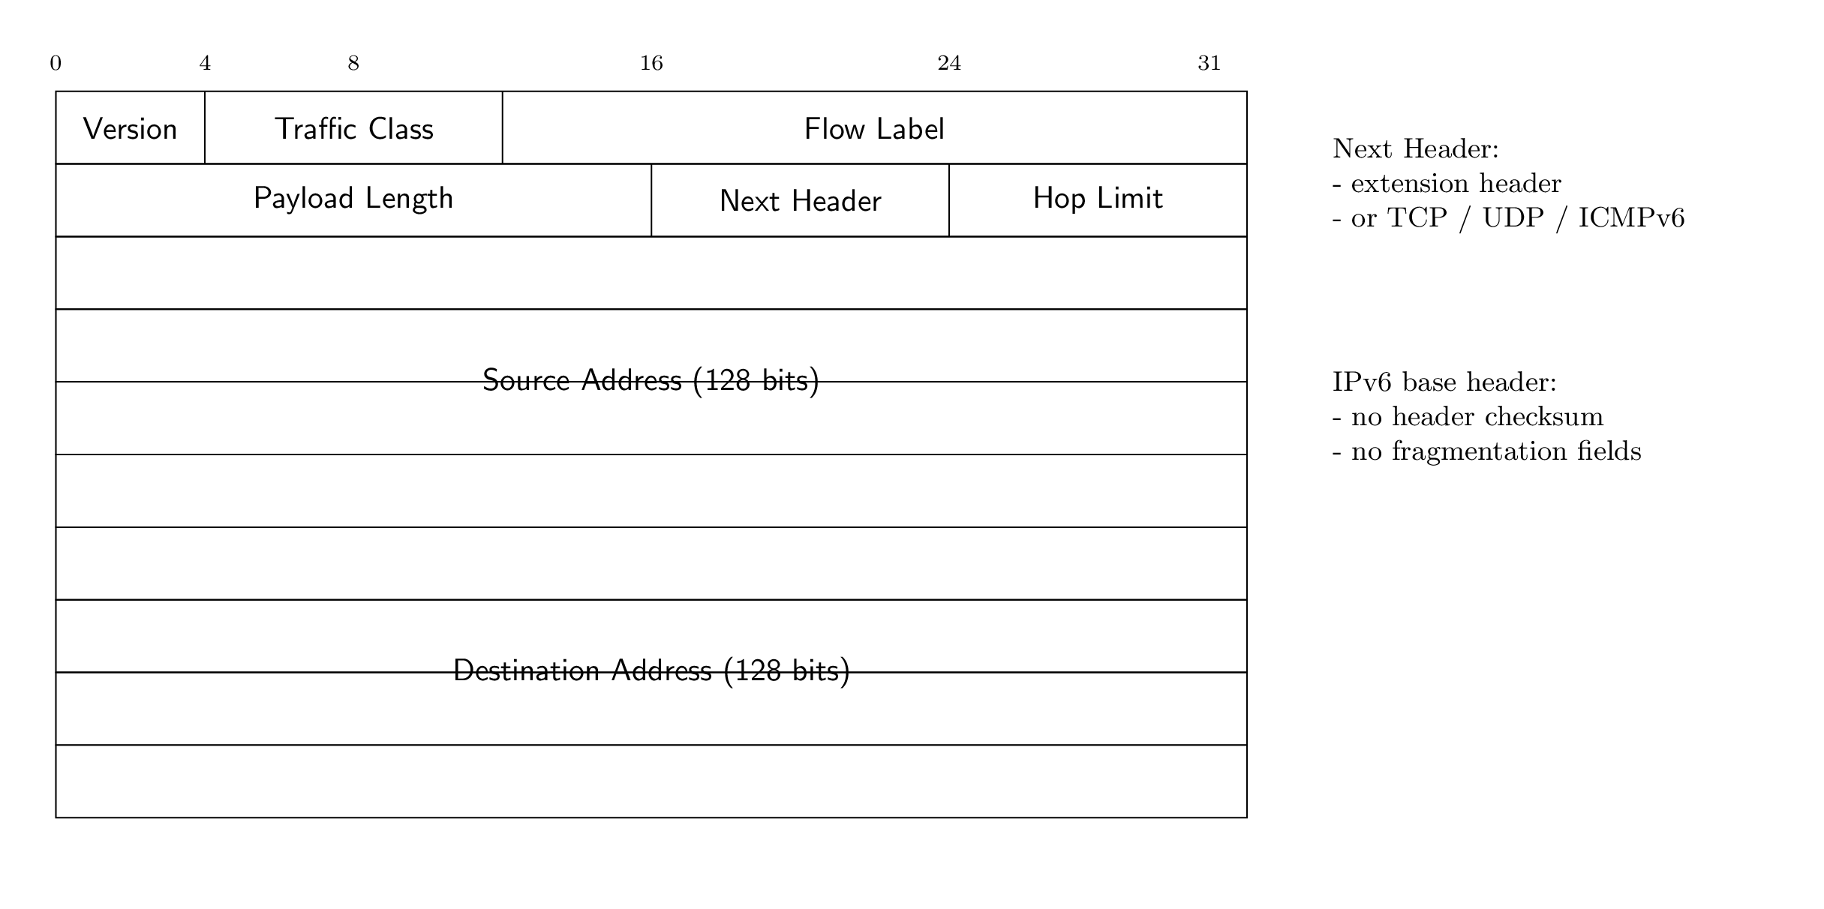
Format IPv6 (header fix + extensii)

Slide 16
IPv6: câmpuri esențiale
Version: 6
Traffic Class + Flow Label
Payload Length
Next Header (analog “Protocol”, dar și extensii)
Hop Limit (analog TTL)
Source/Destination: 128 biți

Slide 17
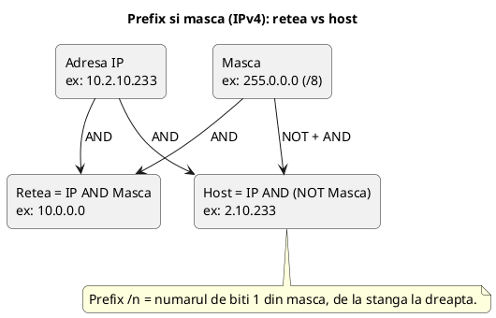
Adresare IPv4: rețea + host
O adresă IPv4 are:
partea de rețea (prefix)
partea de host
Masca/prefixul separă cele două părți

Slide 18
Clase IPv4 (istoric, pentru context)
Model vechi, înlocuit de CIDR
Clase A/B/C, D multicast, E rezervat Notă: în practică lucrăm cu CIDR, nu cu clase.

Slide 19
CIDR
Alocare fără clase
Notație /n = număr biți 1 în mască
Exemplu: 255.255.0.0 = /16
[SCENARIO] c5-assets/scenario-cidr-basics/

Slide 20
Subnetting IPv4 (FLSM)
Împărțim o rețea în subrețele egale
Luăm biți din partea de host și îi mutăm în prefix
[SCENARIO] c5-assets/scenario-subnetting-flsm/

Slide 21
VLSM (IPv4)
Subrețele cu mărimi diferite, alocate eficient
Pași tipici:
sortezi cerințele descrescător (hosts)
aloci blocuri de puteri ale lui 2
verifici alinierea la prefix
[SCENARIO] c5-assets/scenario-vlsm/

Slide 22
Adrese speciale IPv4
0.0.0.0 (default / “toate interfețele” în bind)
255.255.255.255 (broadcast limitat)
loopback: 127.0.0.0/8 (uzual 127.0.0.1)
link-local: 169.254.0.0/16 (APIPA - Automatic Private IP Addressing)
private: 10.0.0.0/8, 172.16.0.0/12, 192.168.0.0/16

Slide 23
IPv6: reprezentare și prescurtare
scriere hex, 8 grupuri
eliminare zerouri la început de grup
o singură compresie cu :: pentru cea mai lungă secvență de 0
[SCENARIO] c5-assets/scenario-ipv6-shortening/

Slide 24
IPv6: tipuri uzuale de adrese
loopback: ::1
global unicast: 2000::/3
link-local: fe80::/10
multicast: ff00::/8
default route: ::/0

Slide 25
Adrese speciale IPv6
Adresă | Prefix | Echivalent IPv4
Loopback | ::1/128 | 127.0.0.1
Link-local | fe80::/10 | 169.254.0.0/16 (APIPA)
Unique local | fc00::/7 (uzual fd00::/8) | 10.0.0.0/8, 172.16.0.0/12, 192.168.0.0/16
Global unicast | 2000::/3 | adrese publice
Multicast | ff00::/8 | 224.0.0.0/4
Unspecified | ::/128 | 0.0.0.0
Default route | ::/0 | 0.0.0.0/0

Slide 26
Note: - Nu există broadcast în IPv6 — înlocuit complet de multicast - Link-local (fe80::) este întotdeauna prezent pe interfață, nu e fallback ca APIPA - Unique local (fd00::/8) e analogul adreselor private, dar nu este rutabil pe Internet - Multicast are scope inclus în adresă: ff02:: = link-local, ff05:: = site-local etc.

Slide 27
Tipuri de comunicare IPv6
unicast
multicast
anycast (aceeași adresă pe mai multe noduri, ajunge la “cel mai apropiat”)

Slide 28
IPv6 scopes (ideea)
link-local: doar pe link
unique local: intern (de obicei)
global: rutabil global
multicast: scope inclus în adresă (conceptual)

Slide 29
Subnetting în IPv6 (practic)
primești un prefix (ex: /48)
aloci subrețele prin extinderea prefixului (frecvent /64 pentru LAN)
numărul de subrețele din /48 în /64 este 2^(64-48)=65536

Slide 30
IPv6 în URL-uri
[2001:db8::1]
cu port: [2001:db8::1]:8080

Slide 31
Recapitulare
rol L3: adresare + rutare + TTL/Hop Limit
IPv4: CIDR + subnetting + VLSM
IPv6: tipuri de adrese + prescurtare + prefixe

Slide 32
Pregătire pentru Curs 6
NAT/PAT, ICMP, DHCP, BOOTP
legătura între L2 (ARP) și L3 (IP), apoi L3->L4 (porturi)

